Slide 1
Появление неравенства и знати
Рассадина Ирина Александровна,
учитель истории и обществознания,
МБОУ Одинцовской СОШ № 1
i_rassadina@mail.ru

Slide 2
Содержание:
1. Развитие занятий человека
2. Обработка металлов
3. Определение понятий «ремесленник» и «ремесло»
4. Определение понятий «неравенство» и «знать»
5. Выделение знати
6. Вывод
7. Литература

Slide 3
Цель – подвести учащихся к пониманию причин появления неравенства между людьми.
Задачи:
обеспечить усвоение понятия «неравенство», «соседская община», «знать»;
продолжить формирование умений пересказывать содержание текста учебника;
сравнивать и описывать орудия труда;
выделять на элементарном уровне причины исторических событий.

Slide 4
Развитие занятий человека
Земледелие и скотоводство
получение продуктов питания зависело от самого человека
человек совершенствует свои умения в этих занятиях
появляются мастера
ремесленники - ремесло

Slide 5
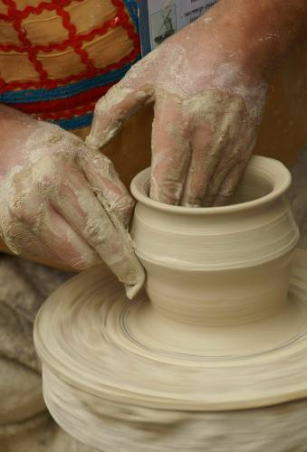
Ремесленник – человек, который занимается изготовлением сосудов, орудий труда, тканей или других изделий.
Ремесло - изготовление сосудов, орудий труда, тканей или других изделий.

Slide 6
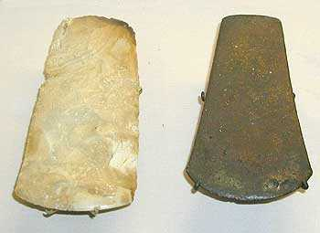
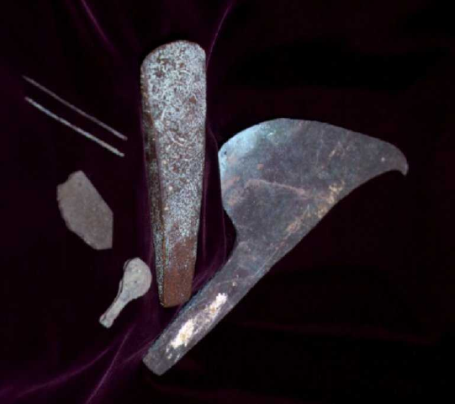
Обработка металлов
Медные топоры
Медные орудия труда

Slide 7
Неравенство – деление общества на богатых и бедных .
Знать – богатые и влиятельные люди государства.

Slide 8
Выделение знати
появление плуга
развитие ремёсел
соседская община
появление
неравенства
возникновение государства
выделение знати

Slide 9
Вывод:
Человек научился обрабатывать металл. Благодаря этому он освоил новое занятие – ремесло. Произошло усовершенствование новых орудий труда. У некоторых людей появляются излишки. В обществе возникает неравенство. Этот процесс указывает на зарождение государства.

Slide 10
Полезные ссылки

Slide 11
Используемые источники:
А.А. Вигасин, Г. И. Годер. История Древнего мира, 5 класс.
О.В. Арасланова. Поурочные разработки по истории Древнего мира. http://school-collection.edu.ru

Slide 12
Рассадина Ирина Александровна, учитель истории и обществознания,
МБОУ Одинцовская школа № 1 i_rassadina@mail.ru

